Slide 1
Syrjintä ilmiönä ja sen näyttäytyminen työelämässä Johtaja Johanna Suurpää Oikeusministeriö

Slide 2
Demokratia-, kieli- ja perusoikeusasioiden yksikkö
Demokratia ja kansalaisvaikuttaminen
ETNO, KANE, sähköiset vaikuttamiskanavat, demokratian ja kansalaisvaikuttamisen edistäminen
Vaalit
Kielet
Kansalliskielet, saamenkielet, romanikieli, muut kielet ml. viittomakieli
Perusoikeudet ja syrjimättömyys
Perus- ja ihmisoikeuskysymykset, yhdenvertaisuus ja syrjimättömyys

Slide 3
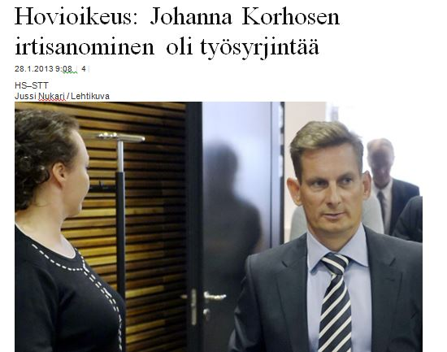

Slide 4
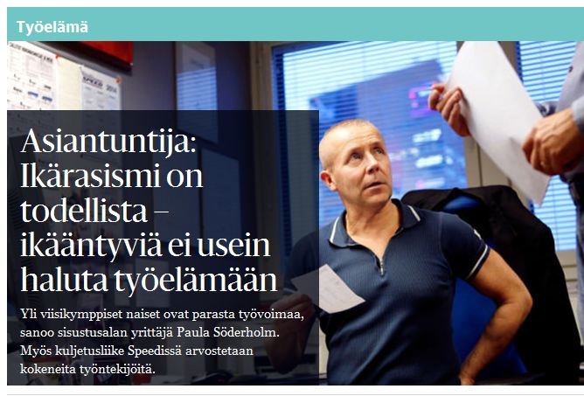

Slide 5
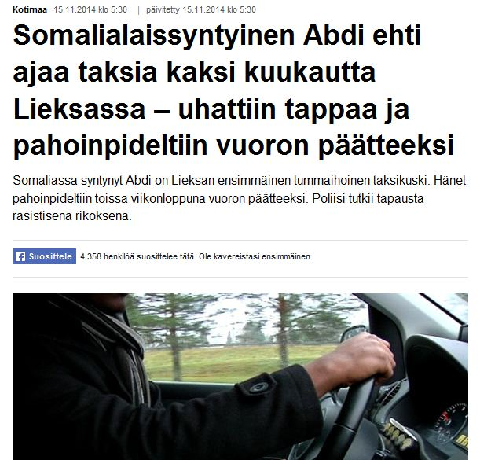

Slide 6
Syrjintä työelämässä
Tietoa monesta lähteestä: viranomaisaineistot, kyselytutkimukset, rekisteriaineistot, tuomioistuintilastot
Syrjintää voi esiintyä esimerkiksi työhön pääsyssä, palvelussuhteen aikana sekä palvelussuhteen päättyessä
Syrjintää voi esiintyä myös palveluiden tarjoamisessa tai asiakaspalvelutyössä (myös asiakkaiden työntekijöihin kohdistama syrjintä)
Yhdenvertaisuuslaki määrittelee syrjinnäksi välittömän ja välillisen syrjinnän, häirinnän, kohtuullisten mukautusten epäämisen sekä ohjeen tai käskyn syrjiä.
Rikoslaki kieltää syrjinnän (11:11§), työsyrjinnän (47:3 §)ja kiskonnan tapaisen työsyrjinnän (47:3 a §)
Työturvallisuuslaissa myös oma häirintää koskeva pykälä (28 §)

Slide 7
Syrjintä uhrin kannalta
Kokemus syrjinnästä henkilökohtainen.
Syrjintä ilmiönä aliraportoitu (vrt. EU Midis, FI-Somali discrimination rate 47 % in the past 12 months)
Yleisimmin syrjintää oli koettu työnhaussa ja työelämässä
Kysyttäessä miksi ei raportoinut:
Ei muuttaisi mitään
”It´s normal, happens all the time”
Ei tiennyt minne tulisi raportoida.
FRA LGBT Survey: Suomessa 15 % oli kokenut tulleensa syrjityksi työelämässä viimeisen 12 kk aikana.
> Luottamuksen merkitys. Tieto käytettävistä mekanismeista tärkeää.

Slide 8
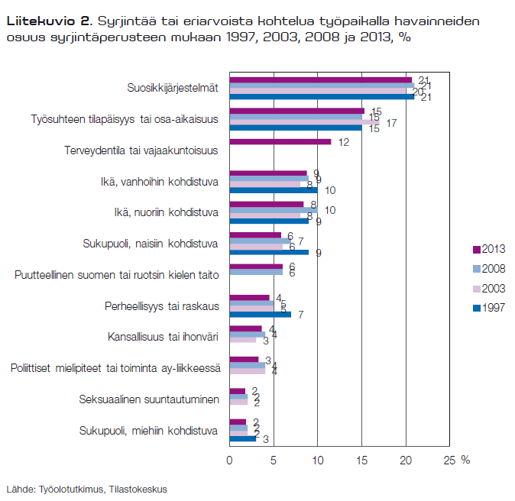

Slide 10
Tutkimuksen mukaan
Terveydentila on yleisin syrjintäperuste viranomaisaineistoissa, työsuojeluviranomaisten tapauksissa ja poliisin työsyrjintäepäilyissä
Työsuojeluviranomaiselle tulleissa yhteydenotoissa tai työsyrjintäepäilyissä toiseksi yleisin peruste oli kansalaisuus tai etninen/kansallinen alkuperä
Sukupuoleen perustuva syrjintä kohdistuu selvästi useammin naisiin kuin miehiin

Slide 11
Tuomioistuinten syrjintätapauksista
LÄHDE: Aaltonen, Heino, Villa (2013) ”Riiteleminen on pienelle ihmiselle raskasta” Selvitys syrjinnän uhrien oikeusturvakeinojen saavutettavuudesta ja vaikuttavuudesta. Sisäministeriön julkaisu 13/2013
Työsyrjintärikokset
Vuosina 2008–2011 käräjäoikeuksissa käsiteltiin 108 työsyrjintärikosta / kiskonnantapaista työsyrjintää. Tuomioittain tarkasteltuna yleisimmät syrjintäperusteet olivat terveydentila (35) ja etninen alkuperä (32), asiaomistajittain etninen alkuperä oli selvästi yleisin. Lähes puolessa tapauksista syrjintä ilmeni työsuhteen päättämisessä.
Riita-asiat
Vuosina 2008–2011 käräjäoikeuksissa käsiteltiin 15 yhdenvertaisuuslakiin liittyvää riita-asiaa ja 95 tasa-arvolakiin liittyvää riita-asiaa. Yleisin syrjintäperuste yhdenvertaisuuslakiin liittyvissä riita-asioissa oli ikä ja syrjintä ilmeni yleensä työsuhteen päättämisessä tai irtisanomisessa.

Slide 12
Esimerkkejä syrjinnästä ja yhdenvertaisuuteen liittyvistä haasteista
Vammaisuus
Tilojen esteettömyys ja saavutettavuus
Alkuperä
Rekrytointisyrjintä
Uskonto ja vakaumus
Uskonnollinen pukeutuminen työtehtävissä
Uskonnollisten juhlien ja juhlapyhien viettäminen
Asenteet vammaisia työnhakijoita kohtaan
Tiedon puutteet eri vammaisryhmien erityistarpeista
Kielitaito- ja vuorovaikutukseen liittyvät haasteet
Romaninuorten vaikea päästä työharjoitteluun

Slide 13
Eri ikäryhmät
Vanhempien sekä nuorten työnhakijoiden heikkompi asema työmarkkinoilla
Seksuaalivähemmistöt
Seksuaalivähemmistöihin kohdistuva epäasiallinen puhe työpaikoilla
Terveydentila
Työsuhteiden päättäminen terveydentilan perusteella
Ikääntyneiden työntekijöiden asema irtisanomistilanteissa
Työpaikkojen heteronormatiivisuus
Pelko syrjityksi tulemisesta
Terveydentilaan perustuva syrjivä tai eriarvoinen kohtelu työpaikoilla

Slide 14
Miten syrjintään voidaan puuttua?
Lainsäädännöllä
Yhdenvertaisuutta ja syrjimättömyyttä edistävillä toimintatavoilla ja menetelmillä
Syrjintää voidaan ennaltaehkäistä vaikuttamalla yhteisön (esimerkiksi työyhteisön) asenteisiin,
Vaikuttamalla eri ryhmien väliseen vuorovaikutukseen ja osallisuuteen.
Ennakoinnilla yhdenvertaisuuteen

Slide 15
Yhdenvertaisuuden edistäminen
Yhdenvertaisuuden edistämisvelvollisuus koskee viranomaisia, koulutuksen järjestäjiä ja oppilaitoksia sekä työnantajia
Edistämisvelvollisuus koskee kaikkia kiellettyjä syrjintäperusteita
Edistäminen edellyttää arvion tekemistä yhdenvertaisuustilanteesta
Viranomaisen ja oppilaitoksen yhdenvertaisuussuunnitelma kattaa toiminnan ja työnantajaroolin, työnantajan vain työnantajaroolin (yli 30 työntekijää)
Viranomaisen kannattaa yhdistää toiminnallinen ja työnantajan yhdenvertaisuussuunnitelma kuten aiemminkin
Suunnitteluvelvollisuus voidaan toteuttaa eri tavoin joko erillisenä yhdenvertaisuussuunnitelmana tai osana jotain muuta suunnitelmaa kuten henkilöstösuunnitelmaa, tasa-arvosuunnitelmaa ja työsuojelun toimintaohjelmaa.

Slide 16
Hyvä yhdenvertaisuussuunnitelma
Tavoitteena suunnitelman käyttökelpoisuus ja konkreettisuus
Suunnitteluun, toimeenpanoon ja suunnitelman uudistamiseen panostetaan, jos se nähdään hyödylliseksi – suunnitteluvelvoitteen muodollinen täyttäminen on resurssien tuhlausta
Lähtökohtana viranomaisen, koulutuksen järjestäjän tai työnantajan oma tarve
Tarpeen arvioinnissa on otettava huomioon, että syrjintäperusteet eroavat toisistaan näkyvyyden, arkaluonteisuuden jne. osalta. Ei ole syytä olettaa, ettei työpaikalla olisi edustettuna jokin vähemmistöryhmä, vaikkei siitä ole ”näkyviä todisteita”
Keskittyminen pääasioihin ja/tai korjaamista vaativiin seikkoihin > selkeä ja helposti sisäistettävissä oleva suunnitelma toimii parhaiten

Slide 17
